Slide 1

B – 不揃いなサイコロ
原案： 西出
テスト 池上 伊藤

Slide 2

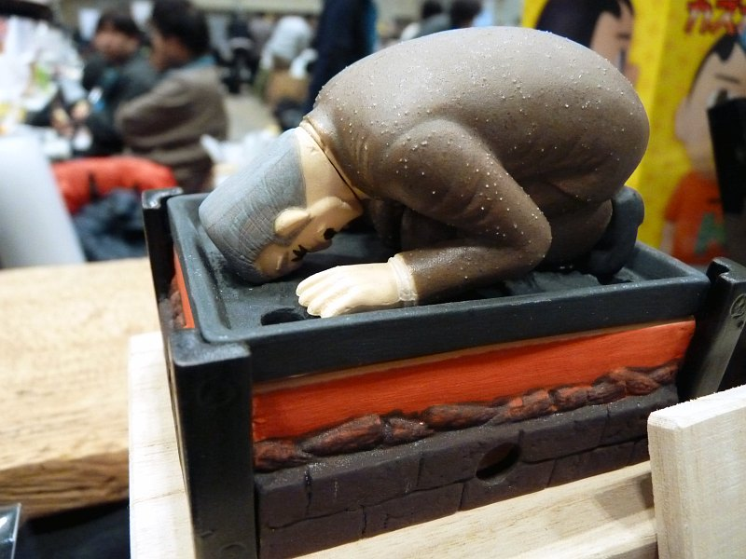
問題担当者の現状
どうか御社の学推をください
御社で働かせてください

Slide 3
問題概要
地下監獄でサイコロを振って楽しむ
班長から提示されるサイコロしか使えない
サイコロはn面あるうちm面に数値がある
班長が振るサイコロより期待値的に大きいサイコロがあるかどうか？ （＊勝つ確率ではない）

Slide 4
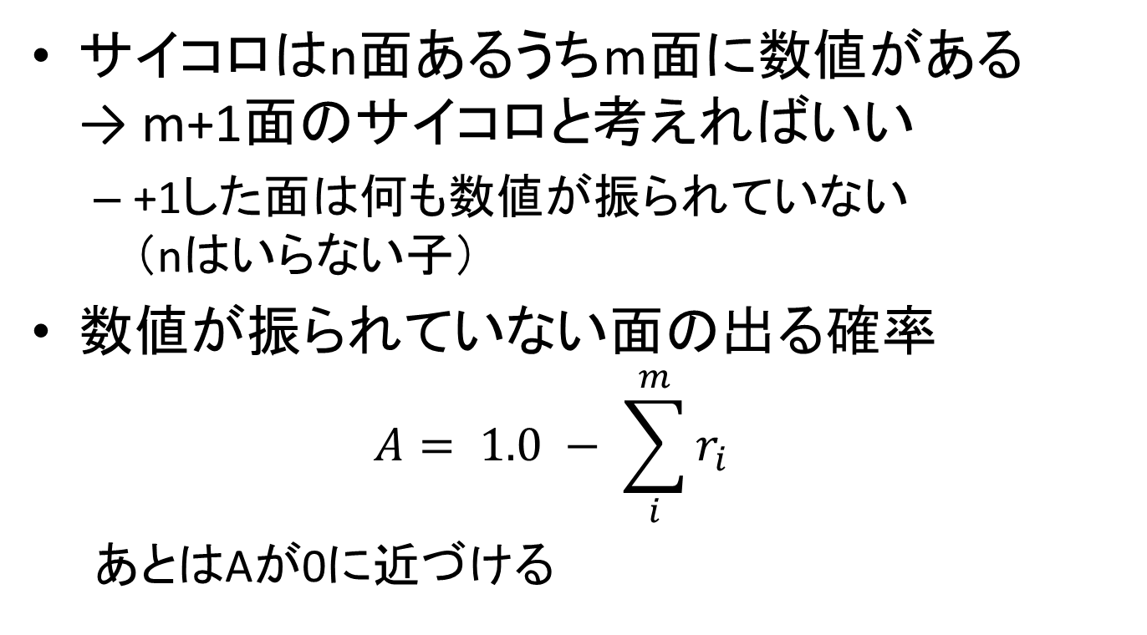
アプローチ
サイコロはn面あるうちm面に数値がある → m+1面のサイコロと考えればいい
+1した面は何も数値が振られていない （nはいらない子）
数値が振られていない面の出る確率
$$A= 1.0 − \sum_{i}^{m}{r_{i}}$$
あとはAが0に近づける

Slide 5
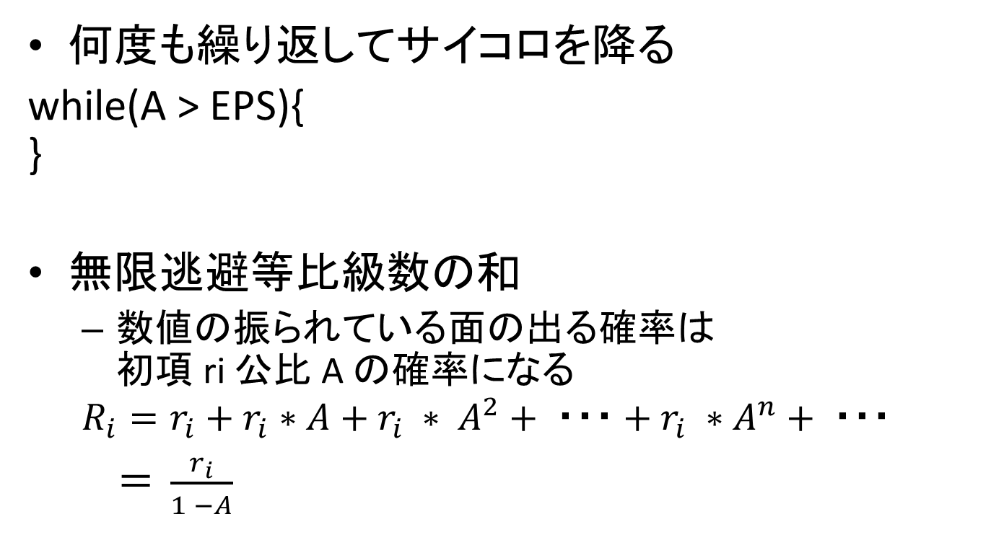
確率の求め方
何度も繰り返してサイコロを降る
while(A > EPS){ }
無限逃避等比級数の和
数値の振られている面の出る確率は 初項 ri 公比 A の確率になる
$$R_{i}=r_{i}+r_{i}∗A+r_{i} ∗ A^{2}+ ・・・+r_{i} ∗A^{n}+ ・・・$$ $＝ \frac{r_{i}}{1 −A}$

Slide 6
アプローチ
確率がわかったので、あとは期待値を出して、 大小比較をしましょう
EPSを忘れずに。

Slide 7
First AC

